Slide 1
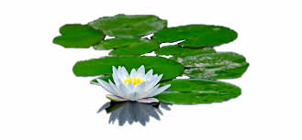
স্বাগত

Slide 2
শিক্ষক পরিচিতি
মোঃ মিজানুর রহমান
সিনিয়র শিক্ষক
চৌধুরাণী গার্লস স্কুল এন্ড কলেজ
পীরগাছা,রংপুর ।
E-mail: mijaneid@gmail.com
Mobile : 01715572082
পাঠ পরিচিতি
শ্রেণি : ষষ্ঠ
বিষয় : বিজ্ঞান
অধ্যায় : দ্বিতীয় ,
জীবজগৎ

Slide 3
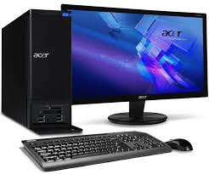
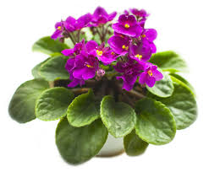
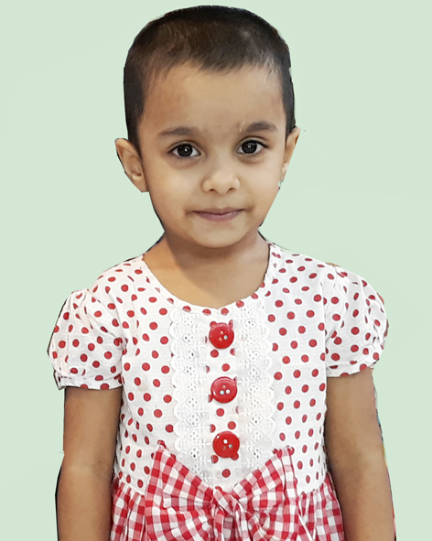
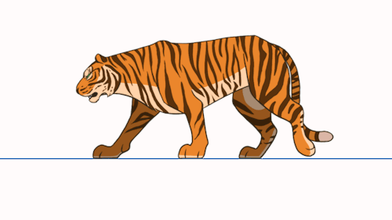

Slide 4
আমাদের আজকের পাঠ
জীব ও জড়

Slide 5
শিখন ফল
এই পাঠ শেষে শিক্ষার্থীরা.........
১। জীব কী বলতে পারবে। ২। জড় কী বলতে পারবে। ৩। জীব ও জড়ের বৈশিষ্ট্য বলতে পারবে।

Slide 6
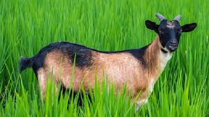
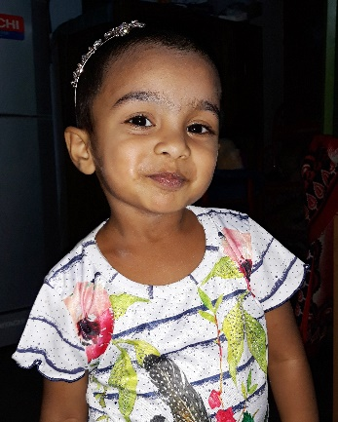
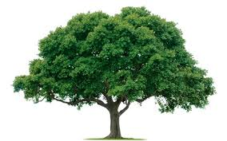
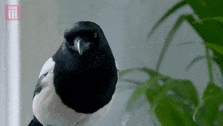
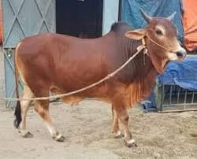

Slide 7
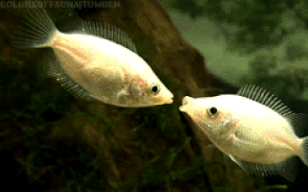
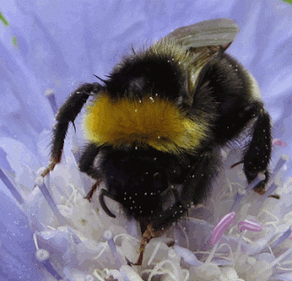
যাদের মধ্যে জীবন আছে তারা জীব । প্রকৃতিতে বিভিন্ন রকমের জীব আছে । যেমনঃ উদ্ভিদ , মানুষ ,গরু, ছাগল , মাছ , পাখি ইত্যাদি ।

Slide 8
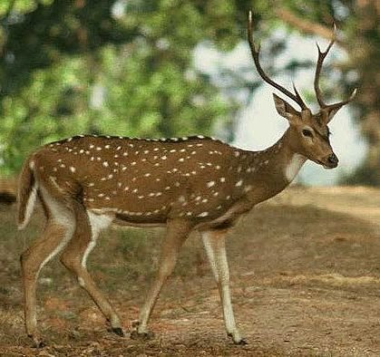
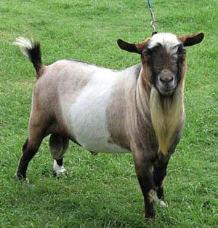
জীবের বৈশিষ্ট্য
এরা জীব, অর্থাৎ যার জীবন আছে ,বংশ বৃদ্ধি করে , খাদ্য গ্রহণ করে এবং অনুভূতি আছে ।

Slide 9
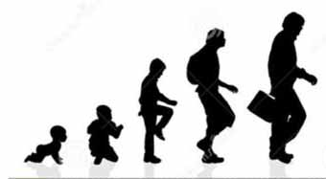
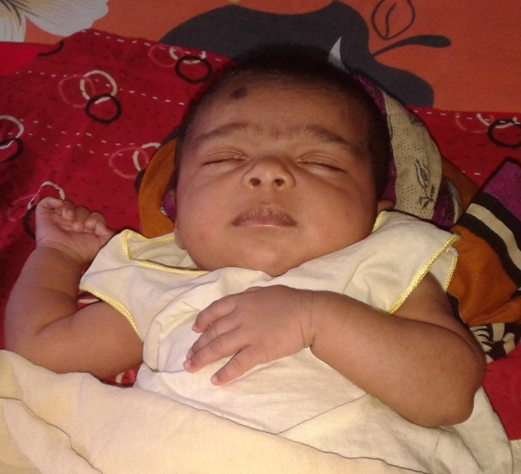
নিচের ছবিগুলো লক্ষ্য কর ?
প্রতিটি জীব জন্মের পর থেকে ধীরে ধীরে বৃদ্ধি পায় কিন্তু জড় বৃদ্ধি পায় না।

Slide 10
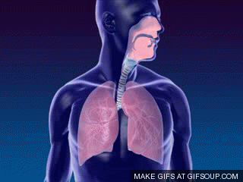
প্রতিটি জীব জন্মের পর থেকে শ্বাস-প্রশ্বাস গ্রহন ও ত্যাগ করে।

Slide 11
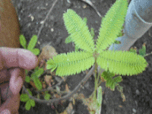
জীবকে আঘাত করলে ব্যাথা পায় অর্থাৎ জীবের অনুভূতি আছে।
বিশেষ বিশেষ কারনে বিভিন্ন সময় জীব দেহে যে প্রতিক্রিয়া সৃষ্টি হয় তাকে অনূভুতি বলে।

Slide 12
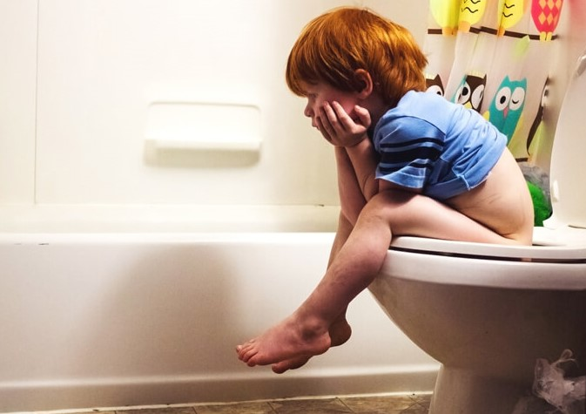
নিচের ছবিগুলোতে কী দেখতে পাচ্ছ ?
প্রতিটি জীব বিশেষ প্রক্রিয়ায় তার দেহে উৎপাদিত বর্জ্য পদার্থ বাইরে বের করে দেয়। এ প্রক্রিয়াই রেচন।

Slide 13
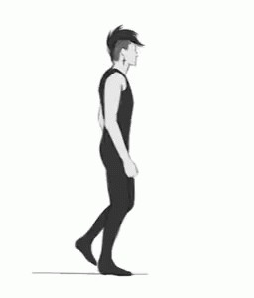
জীব নিজের ইচ্ছায় নড়াচড়া এবং চলাফেরা করতে পারে। এক স্থান থেকে অন্য স্থানে যেতে পারে। একে চলন বলে।

Slide 14
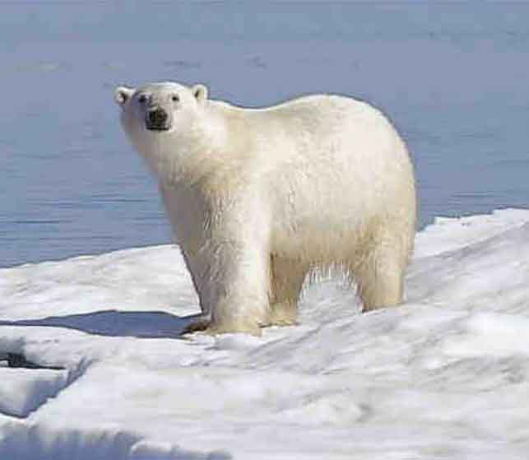
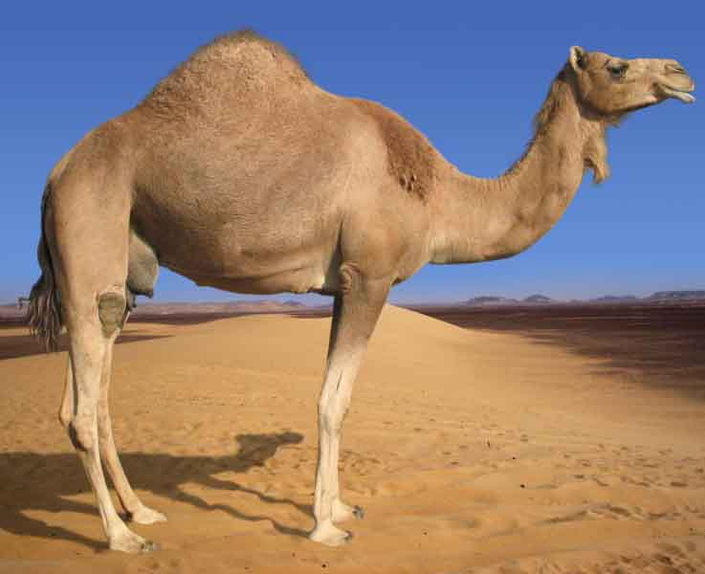
একটি জীব পরিবেশের সাথে নিজেকে খাপ খাওয়াতে বা মানিয়ে নিতে পারে তাকে অভিযোজন বলে।

Slide 15
জীবের বৈশিষ্ট্য
১। চলাফেরা করতে পারে।
২। খাদ্য গ্রহন করে।
৩। বংশ বিস্তার করে।
৪। রেচন প্রক্রিয়া আছে।
৫। অনুভূতি আছে।
৬। শ্বসন প্রক্রিয়া আছে।
৭। বৃদ্ধি প্রাপ্ত হয়।

Slide 16
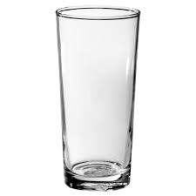
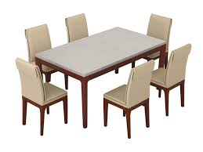

Slide 17
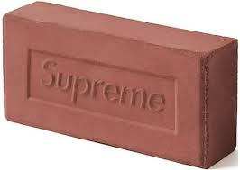
যাদের মধ্যে জীবন নেই, তারা জড় ।
যেমনঃ কলম , টেবিল, গ্লাস , বই ইত্যাদি ।

Slide 18
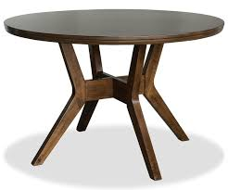
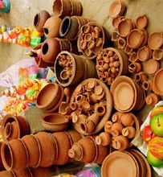
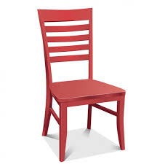
জড়ের বৈশিষ্ট্য
এগুলো জড় পদার্থ, অর্থাৎ যার জীবন নেই, বংশ বৃদ্ধি করতে পারে না, খাদ্য গ্রহণ করতে পারে না।

Slide 19
জড়ের বৈশিষ্ট্য
১। চলাফেরা করতে পারে না
২। খাদ্য গ্রহন করেনা।
৩। বংশ বিস্তার করেনা।
৪। রেচন প্রক্রিয়া নেই।
৫। অনুভূতি নেই।
৬। শ্বসন প্রক্রিয়া নেই।
৭। বৃদ্ধি প্রাপ্ত হয়না।

Slide 20
দলীয় কাজ
জীবের পাঁচটি বৈশিষ্ট্য খাতায় লিখ।

Slide 21
মুল্যায়ন
1। কয়েকটি জীবের নাম বল।
২। জড়ের দুটি বৈশিষ্ট্য বল।

Slide 22
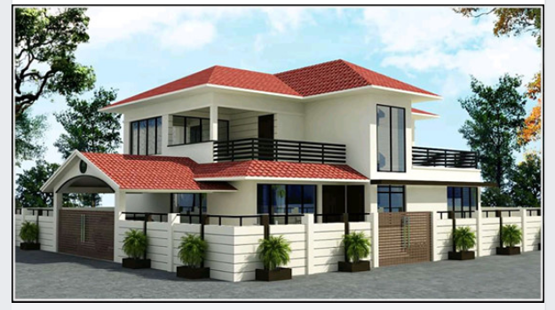
বাড়ির কাজ
জীব ও জড়ের বৈশিষ্ট্য গুলো লিখে আনবে ।

Slide 23
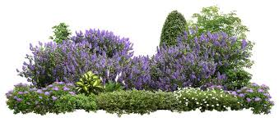
ধন্যবাদ

